Slide 1
Barvy
Vítězslav Otruba

Slide 2
Achromatické světlo
„Bílé světlo“ : signál složený ze záření všech vlnových délek viditelného spektra
Difúzní odraz dopadajícího světla na povrchu těles:
odraz > 80 % - bílé předměty
odraz < 3% - černé předměty
Kolik úrovní šedé barvy rozlišíme ?
Stačí 32-64
Lidský vizuální systém je schopen adaptace na různé úrovně intenzity. Dolní a horní mez vnímání intenzity se liší násobkem 10¹⁰ ! Současně vnímáme několik desítek úrovní intenzity v určitém místě, při změně pohledu se podle úrovně intenzity na sledovaném povrchu vizuální systém přizpůsobí.

Slide 3
Barevný vjem
Grassmanovy zákony (1854) - lidské oko vnímá:
– dominantní vlnovou délku (odstín, “hue”)
– čistotu barvy (sytost, “saturation”)
– intenzitu (jas, “brightness”)

Slide 4
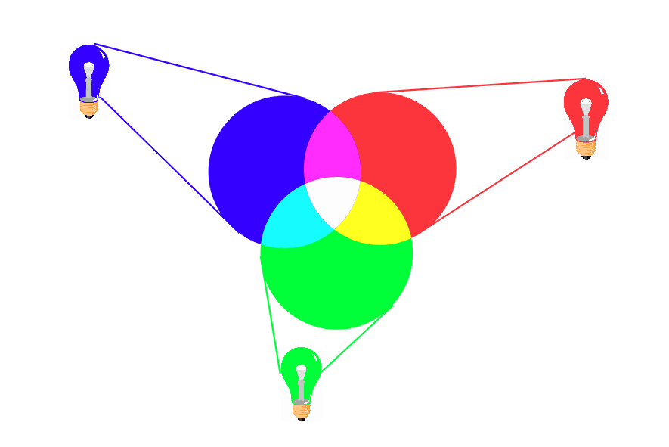
Skládání světel
V principu jde o skládání barevných světel (světelných zdrojů):
Červeného (red)
Zeleného (green)
Modrého (blue)
V ideálním případě je spektrální šířka každého světla (světelného zdroje) 1/3 viditelného spektra aby výsledná směs – bílé světlo – obsahovalo všechny vlnové délky.

Slide 5
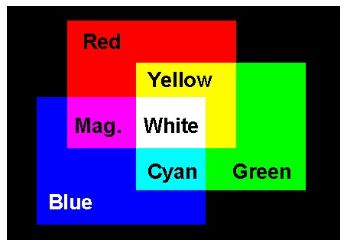
Aditivní skládání barev (RGB)

Slide 6
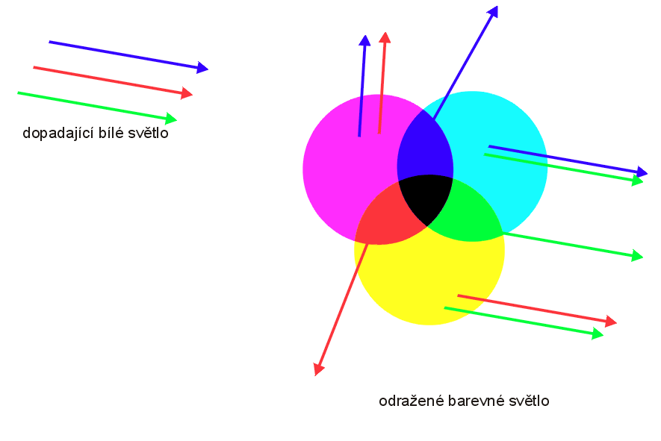
Skládání barviv
V principu jde o odečítání barevných složek (absorpcí částí spektra v pigmentu - barvivu) z bílého světla:
Purpurová (magenta) absorbuje zelenou
Azurová (cyan) absorbuje červenou
Žlutá (yellow) absorbuje modrou
V ideálním případě každé barvivo absorbuje 1/3 viditelného spektra

Slide 7
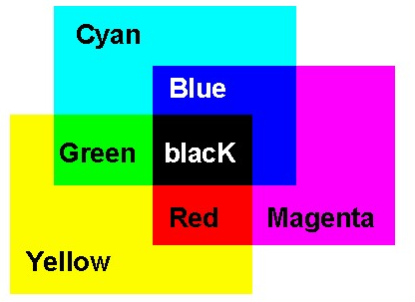
Subtraktivní skládání barev (CMY)

Slide 8
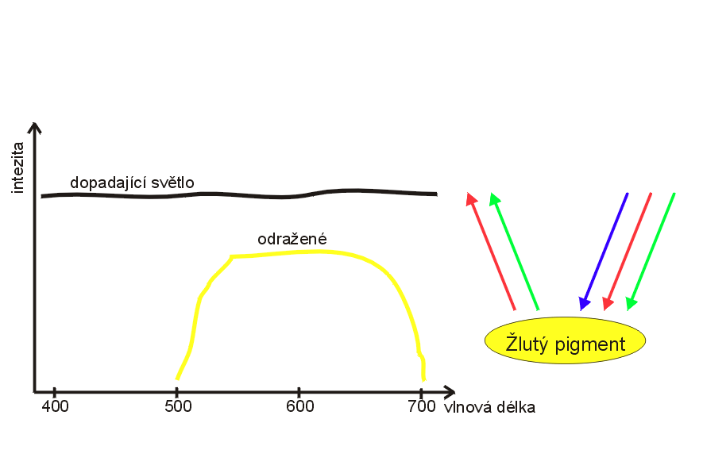
Žlutý barevný pigment

Slide 9
Barevný vjem
Vnímání jasu a barev Díky sondování celého spektra "jen" třemi druhy čípků se snadno může stát, že dvě nebo i více různých složených spekter je vyhodnoceno okem a mozkem stejně a to i přesto, že se jedná o dvě zcela rozdílná spektra. Potom se jeví tato rozdílná spektra jako stejná barva a jsou tedy okem nerozlišitelné.
Vidění versus fotoaparát I dnešní nejdokonalejší fotoaparáty se bohužel schopnostem oka a zejména mozku jen přibližují. Schopnosti, které má zdravý člověk (dynamický rozsah vidění, schopnost vyvážení bílé, gamut, ostření, noční vidění atd.), jsou zatím technikou naplněny jen zčásti.

Slide 10
Vlastnosti zraku
různá citlivost na červenou (0.3), zelenou (0.6) a modrou (0.1) barvu – navíc střed žluté skvrny téměř neobsahuje “modré” čípky
zaostřuje se podle jasové složky (Y = R+G) – nelze dobře zaostřit na rozdíly v modré složce
integrační schopnost sítnice – vnímáme samostatné tečky a zároveň jejich hustotu

Slide 11
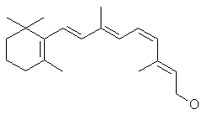
Vizuální přenos
Zahrnuje 3 procesy : fotochemický, biochemický a elektrický
Fotoreceptorové buňky oka jsou tyčinky a čípky. Každý typ má zploštělé disky, které obsahují fotoreceptorový pigment. Tento pigment je rhodopsin v tyčinkách a červený, zelený a modrý pigment v čípcích.
Rhodopsin je transmembránový protein s prostetickou skupinou 11-cis-retinal.
Rhodopsin bez 11-cis-retinalu = opsin.
11-cis-retinal

Slide 12
Vlastnosti systému vidění
větší rozlišovací schopnost ve svislém a vodorovném směru – v šikmých směrech asi o 30% menší
přeostřování na barvy vzdálené ve spektru
setrvačnost (“afterimage”) – laterální inhibice nervových buněk
očekávání (“expectation”) – psycho-fyziologická vlastnost

Slide 13
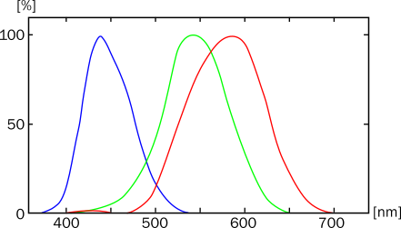
Vnímání barev
Citlivost předpokládaných tří druhů čípků – na vlnovou délku A reaguje každý detektor jinou velikostí podráždění – barevný vjem může být charakterizován mimo vlnové délky záření i relativní velikostí podráždění receptorů. Obojí způsob je podle potřeby používán.
Mísením signálů vzniká v mozku informace o barvě. Analýza těchto dat, kdy každá tyčinka a čípek říká něco jiného, odpovídá výpočetnímu výkonu, na který se nehrabe žádná grafická karta na světě!
A
Spektrální profil citlivosti lidského oka. Tyto křivky byly naměřeny nepřímými metodami a neodpovídají přesně absorpčním spektrům barviv izolovaných z oční sítnice
- spektrální citlivost jednotlivých receptorů se částečně překrývá

Slide 14
Monochromatické světlo
Čípky dovedou rozlišit pásma o šířce cca 2 nm, cca 150 barevných tónů (monochromatických světel) – barevných tónů sytých
Směs všech monochromatických světel je světlo bílé

Slide 15
Barevný tón, sytost
Dvě nebo více monochromatických světel tvoří směs, jejíž barevný tón je shodný s tónem určitého monochromatického světla, ale sytost směsi je vždy menší.
Směs několika monochromatických světel je světlo složené. Světlo složené a světlo monochromatické, která se jeví ve stejném barevném tónu, se označují jako světla podmíněně podobná (metamerní).

Slide 16
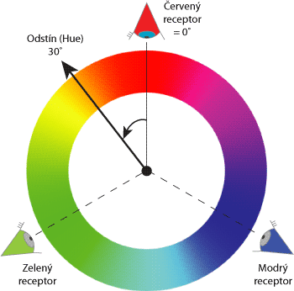
Odstín barvy (hue)
Díky reprezentaci barev pomocí kola je možné odstín barvy (Hue) vyjádřit jako úhel ve stupních od 0 do 360. Odstínem barvy (Hue) se přitom myslí barva ve své čisté podobě, tedy nezatížená tím, jak je světlá či tmavá, či jak velké množství bílé má v sobě přimícháno.
Odstín je tedy to, co má většinou běžná jména, jako "červená", "modrá", "žlutá" atd. Současné RGB modely přiřadily úhlu 0° barvu červenou, úhlu 120° barvu zelenou a úhlu 240° barvu modrou.

Slide 17
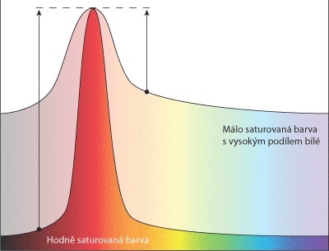
Sytost barvy (saturation)
Sytost barvy, neboli její čistota jednoduše znamená, jak moc se barva odlišuje od šedé. Přitom nezáleží na tom, jak moc světlá či tmavá šedá to je, ale pouze na tom, jak moc se od "nějaké šedé" barva odlišuje
sytá barva neobsahuje příměs šedé (černé a bílé)

Slide 18
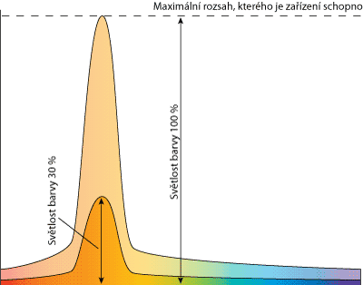
Světlost barvy (lightness)
Světlost barvy vyjadřuje, jak moc světlá se barva jeví, a označuje se často slovy jako "světle modrá", "tmavě červená" atp.
Udává se opět v %
100 % - zcela bílá a označuje maximální jas, kterého je zařízení schopno.
0 % = černá, čili zcela tmavý (černý) bod.

Slide 19
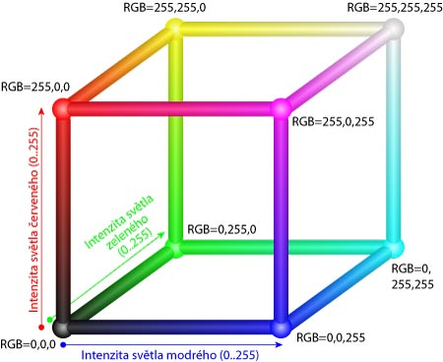
Barevný model RGB
RGB model lze zobrazit jako krychli, kde jednotlivé x, y, z osy odpovídají modrému, červenému a zelenému světlu. Na úhlopříčce krychle je potom stav, kdy všechna tři světla svítí na maximum, tedy vytvoří bílou.
Velmi zjednodušeně říká, jak moc je drážděn červený (R-Red) receptor oka, jak moc je drážděn zelený (G-Green) a jak moc modrý (B-Blue). Sada 3 čísel RGB potom určuje jak barvu, tak i intenzitu světla

Slide 20
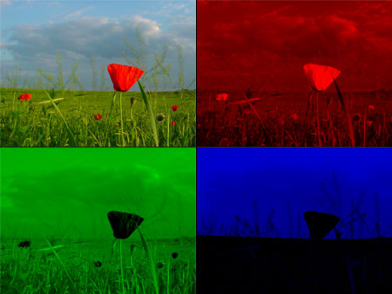
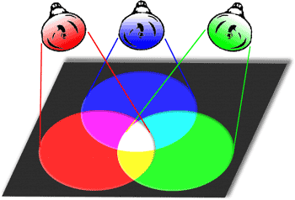
RGB obraz a jeho tři RGB složky
Světlá obloha se skládá ze všech RGB složek (všechny jsou poměrně světlé), červený květ má jen složku červenou a pole se skládá ze zelené a trochy červené. Modrá složka v barvě pole i květu téměř chybí (je hodně tmavá).

Slide 21
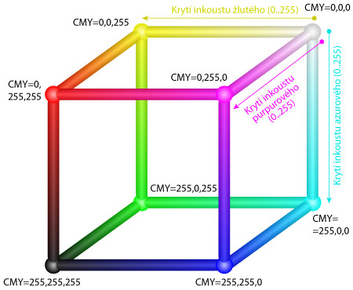
Barevný model CMY
CMY model je teoreticky inverzní k modelu RGB. Lze ho tedy popsat stejnou krychlí, ale s výchozím bodem v bílé barvě (vpravo nahoře) a s barvivy (inkousty) doplňkovými k barvám RGB, tedy CMY. Reálná barviva mají jinou barvu než přesné doplňkové barvy k RGB.

Slide 22
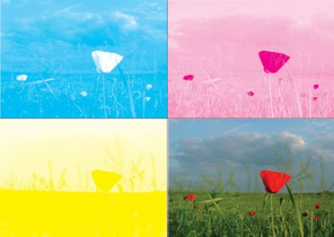
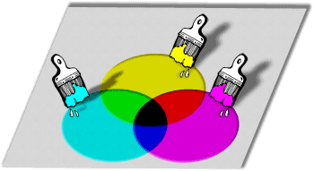
CMY obraz a jeho CMY složky
CMY model je subtraktivní model, tedy založený na odčítání RGB barev při odrazu bílého světla od barviv. Přidáním všech barviv naplno se vytvoří černá barva, neboli všechno světlo je pohlceno.

Slide 23
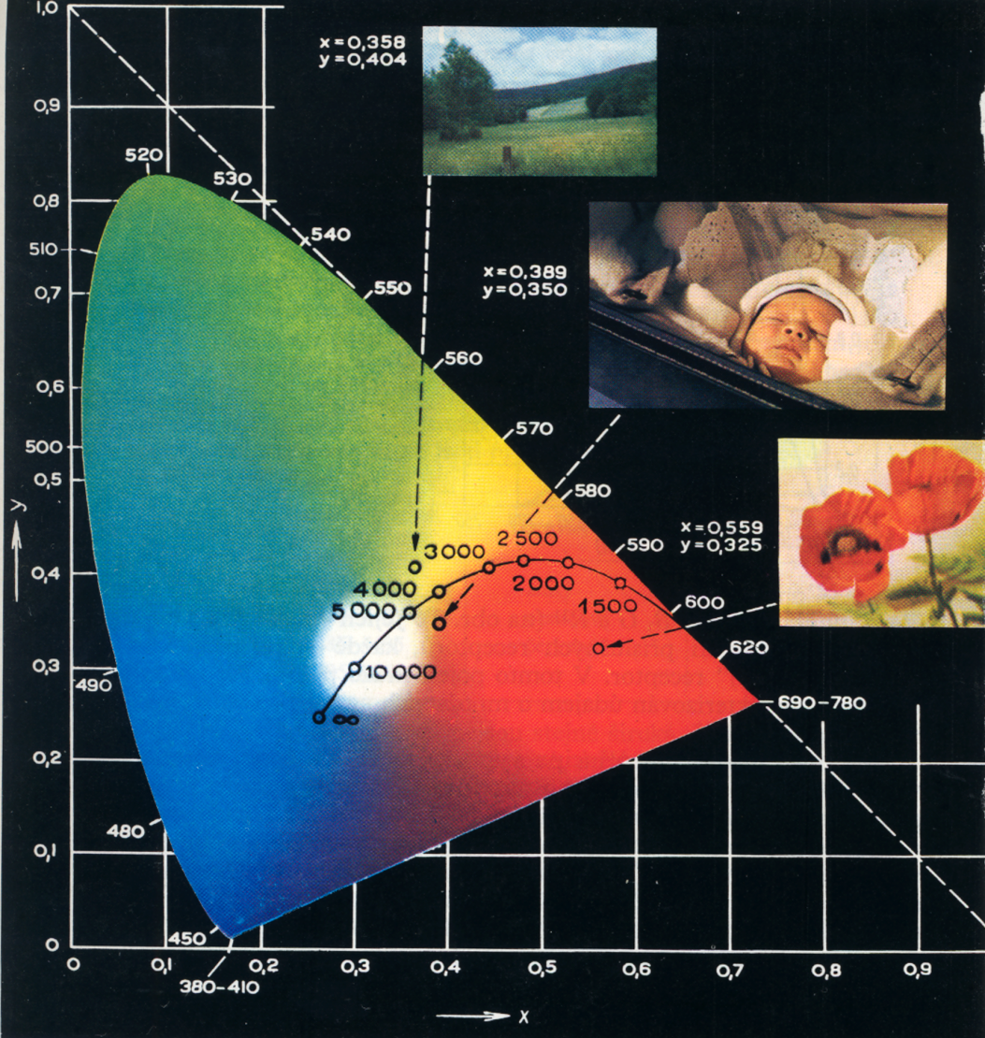
Diagram chromatičnosti CIE
Obvod podkovy vyznačuje polohu monochromatických (sytých) světel, souřadnice x=y=0,33 určují polohu bílého světla (C), tedy barev nepestrých (bílá, šedá, černá). Křivka uvnitř plochy je tzv. čára teplotních zářičů. Konce podkovy spojuje přímka, vyznačující polohu směsí fialového a červeného světla (purpurové barvy nespektrální). Celkem na podkově je rozlišeno 150, na přímce 30, celkem 180 tónů barev pestrých.
c

Slide 24
Vlastnosti CIE diagramu
všechny viditelné barvy jsou uvnitř podkovy
intenzita (světlost) barev je ignorována, dvě barvy se shodným tónem a sytostí se promítají do stejného bodu diagramu
spektrální (monochromatické) barvy leží na křivkovém okraji podkovy
úsečka mezi modrou a červenou barvou je „purpurová čára“
bod C je „bílý bod“
protože xy-rovina je projekcí lineárního prostoru (barevného prostoru), lze také skládat barvy lineárně na CIE-diagramu
komplementární barvy jsou barvy, jejichž kombinací složíme bílou
dominantní vlnovou délku barvy nalezneme na polopřímce spojující bílou a testovanou barvu. Je to průsečík s křivkovým okrajem podkovy

Slide 25
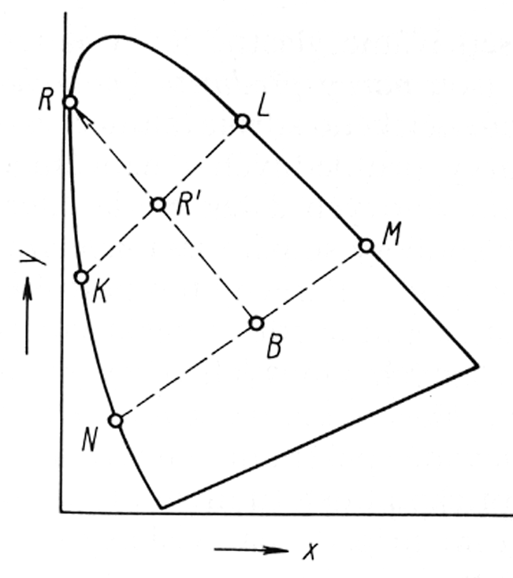
Vlastnosti CIE diagramu
Směs světel K a L leží na spojnici KL. Barevný tón odpovídající směsi např. v R´odpovídá průsečíku spojnice R´a B s podkovou. Směs dvou spektrálních světel je vždy méně sytá než základní složky.
Barvy dávající smísením bílou (M, N) jsou doplňkové.

Slide 26

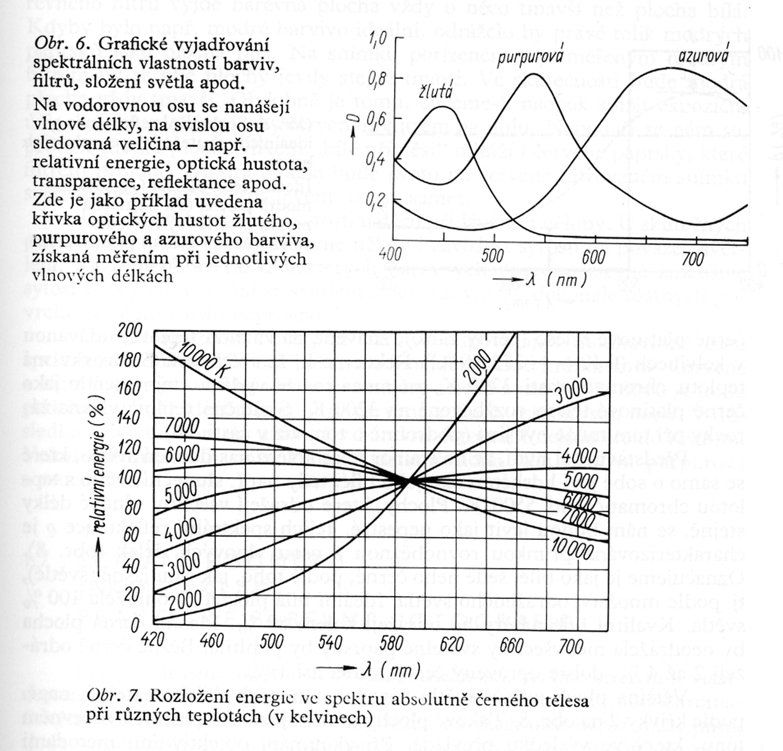
Teplota chromatičnosti
Barevná teplota charakterizuje spektrum bílého světla. Světlo určité barevné teploty má barvu tepelného záření vydávané černým tělesem, zahřátým na tuto teplotu.
Člověk své vnímání barev přizpůsobuje světlu – bílý papír vnímá jako bílý, i když je vlivem osvětlení zabarvený. Fotoaparáty a kamery se naproti tomu musí na barevnou teplotu nastavovat
Filmový materiál je naproti tomu většinou kalibrován na denní světlo, a barevné tónování se upravuje speciálními filtry
Rozložení energie ve spektru absolutně černého tělesa

Slide 27
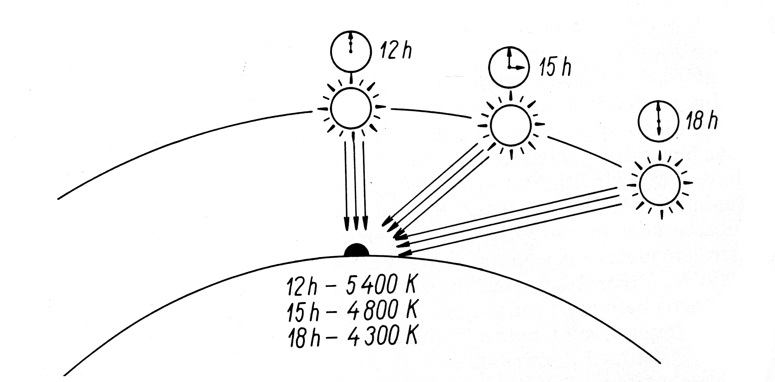
Teplota chromatičnosti
Vliv různé polohy slunce během dne na teplotu chromatičnosti

Slide 28
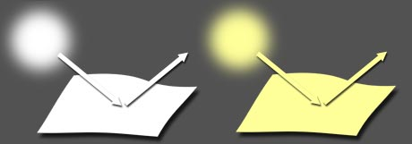
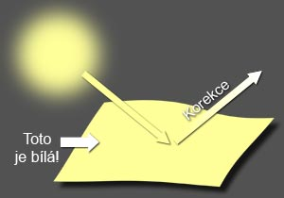
Teplota chromatičnosti
Bílý papír není bílý. Má vždy barvu světla, které na něj svítí
Na základě známé barvy předmětů provede mozek korekci signálu z očí tak, aby předměty zachovávaly svojí barvu. Mozek tedy eliminuje barvu osvětlujícího světla – provádí vyvážení jeho barvy (korekci) na bílou.

Slide 29
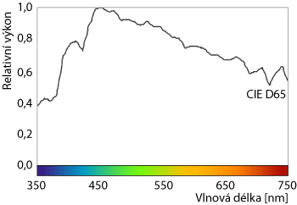
Bílé světlo
Za bílou v lidském slova smyslu lze považovat takové světlo, které dráždí všechny tři druhy barvocitlivých receptorů oka stejně. Bílá je tak velmi subjektivní záležitost (jako vše související s viděním), a proto byly vytvořeny standardy pro bílou.
Spektrum standardizovaného bílého světla D65 odpovídá polednímu, mírně zamračenému dni v Evropě a má odpovídající teplotu 6500K

Slide 30
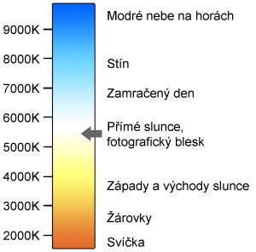
Barva typických světel
Teplota v K | Typický zdroj světla
1200-1500 | Svíčka
2500-3200 | Běžná žárovka (40-200W)
3000-4000 | Východ a západ slunce
4000-5000 | Zářivka
5000-6000 | Sluneční světlo (slunný den), fotografický blesk
6000-7000 | Zamračený a mlhavý den
7000-8000 | Fotografie ve stínu slunce
8000-11000 | Modré nebe bez slunce (hory)

Slide 31
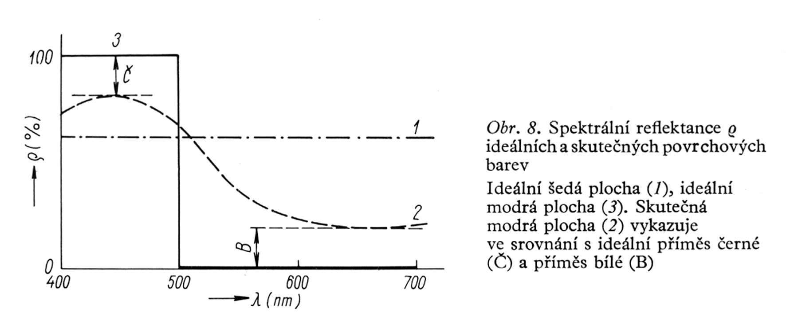
Barvy předmětů
Ideální šedá plocha (1)
Ideální modrá plocha (3)
Skutečná modrá plocha (2) vykazuje ve srovnání s ideální příměs černé (Č) a bílé (B) barvy
Spektrální reflektance ideálních a skutečných povrchových barev

Slide 32
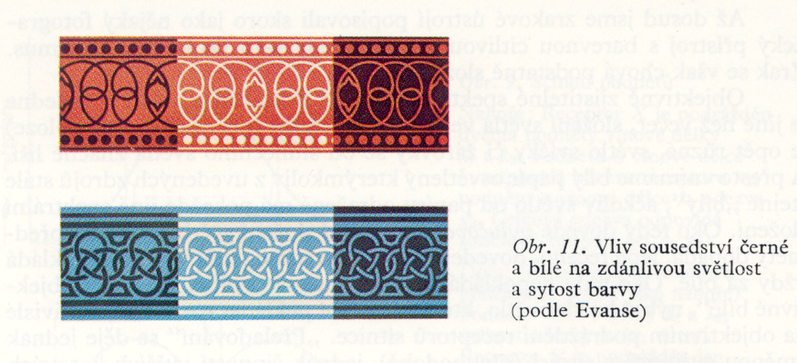
Soudobý kontrast
Vliv sousedství černé a bílé na zdánlivou světlost a sytost barvy (podle Evanse)

Slide 33
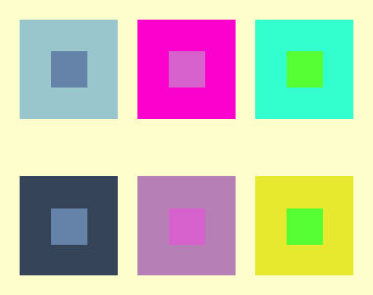
Simultánní kontrast
Velké čtverce v dvojici nad sebou se navzájem barevně liší jasem (vlevo), saturací (uprostřed) a barevným tónem (vpravo). Dvojice malých čtverců v jejich středu má vždy přesně tutéž barvu, nicméně kontrast s velkým čtvercem způsobuje, že vypadají, jako by jejich jas (vlevo), saturace (uprostřed) nebo barevný tón (vpravo) byly různé.

Slide 34
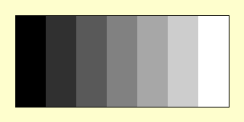
Machovy pruhy
Kontrast podél náhlých přechodů (hran) se oku jeví větší, než ve skutečnosti je. Díky tomuto efektu vypadá levá strana každého pruhu světlejší než pravá, ačkoli celý pruh je ve skutečnosti stejně tmavý.
Na druhém obrázku Střední pruh je v celé své délce stejně šedý - většina z vás ho ale uvidí jako přechod od světle šedé (vlevo) do tmavší šedé (vpravo). Je to vliv okolní plochy.

Slide 35
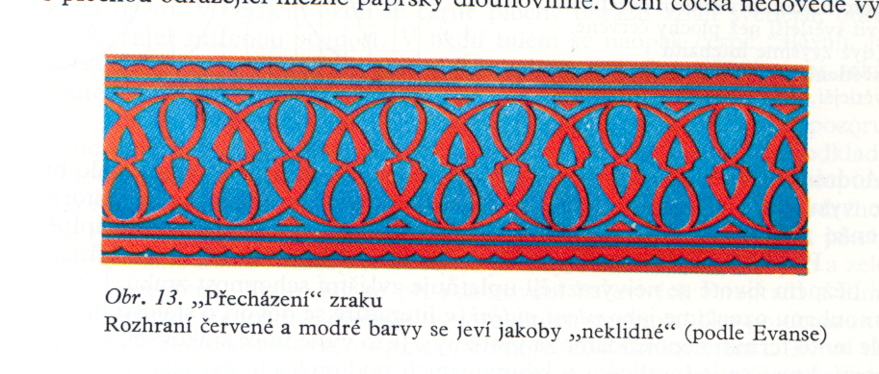
„Přecházení zraku“
Rozhraní červené a modré barvy se jeví jako neklidné (podle Evanse). Je to způsobeno přeostřováním oční čočky podle ohniska příslušné barvy – barevná vada oční čočky

Slide 36
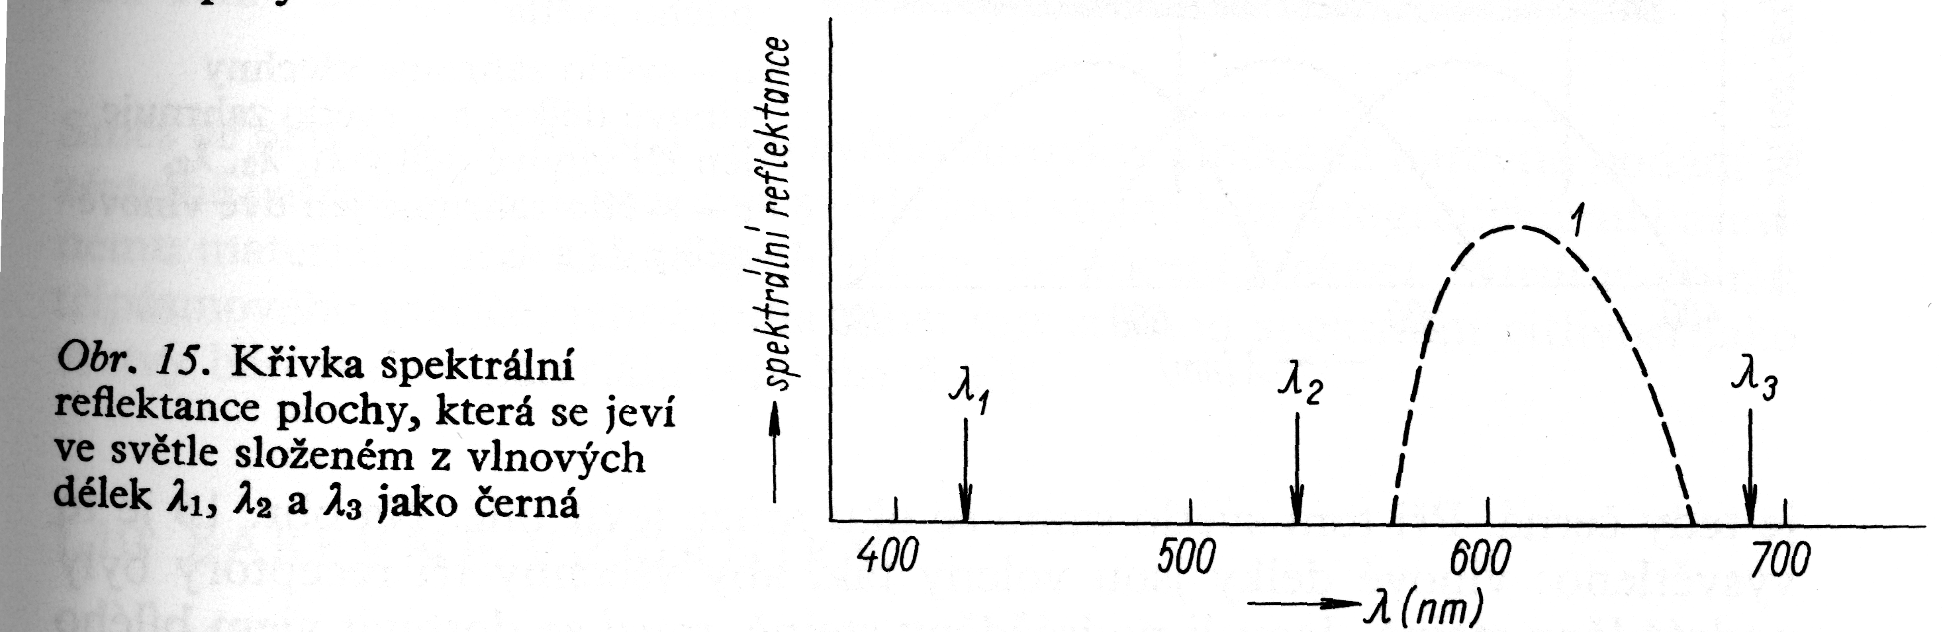
Vliv spektrálního složení světla
Křivka spektrální reflektance plochy, která se jeví ve světle složeném z vlnových délek λ₁, λ₂, λ₃ jako černá

Slide 37
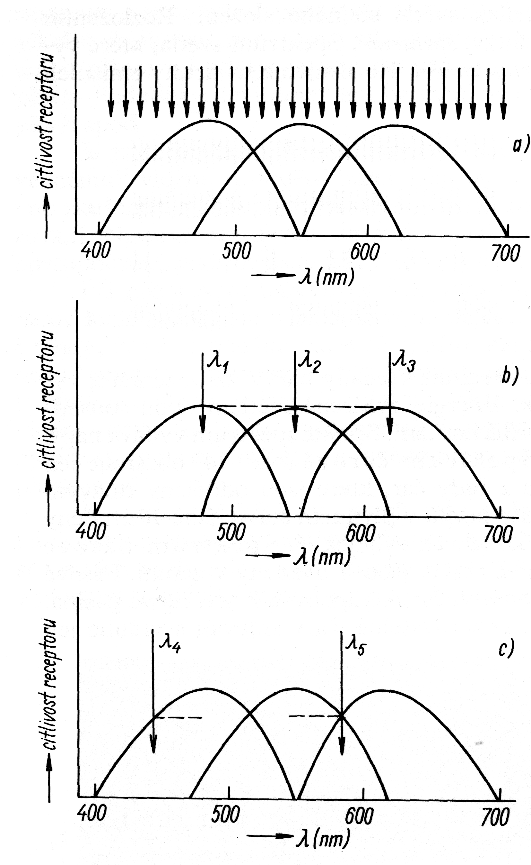
Vjem bílého světla
světlo zahrnuje všechny vlnové délky
světlo zahrnuje jen tři vlnové délky λ₁, λ₂, λ₃
světlo zahrnuje jen dvě vlnové délky λ₄, λ₅.
Ve všech třech případech se světlo jeví oku jako bílé!

Slide 38
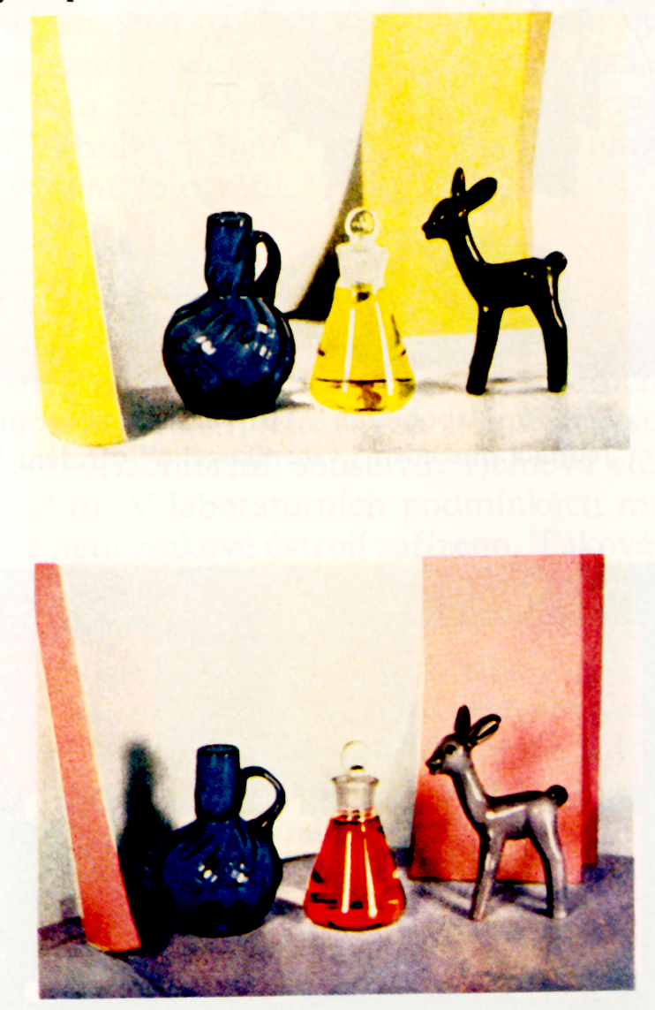
Vliv složení světla na podání barev
Na horním snímku je scéna osvětlena světlem se spojitým spektrem (žárovka)
Na dolním snímku je scéna osvětlena směsí monochromatického červeného a modrozeleného světla, které se jeví oku jako bílé

Slide 39
Světelné zdroje
Přirozené zdroje světla mají spojité spektrum, základem je sluneční světlo v našich zeměpisných šířkách o teplotě chromatičnosti 5500K. (nad atmosférou Země 6565K). Slouží jako srovnávací standard bílého světla. Ve stínu dosahuje při modré obloze až 12000K (ve stínu při sytě modré obloze na horách), při zatažené obloze 6000-8000K.
Umělé světelné zdroje mají často velmi složitý průběh spektra a je možné posuzovat pouze přibližně odpovídající teplotu chromatičnosti. Proto jsou zavedeny pojmy Colour Rendering (Ra) – podání barev ve srovnání se standardním osvětlením a
CRI - Colour Rendering Index (činitel věrnosti barvy, rozsah 0-100) je mezinárodní systém pro popis fyziologického vjemu barvy při osvětlení příslušným světelným zdrojem ve srovnání se slunečním světlem (CRI = 100). Obecněji se používá srovnání i pro zdroje jiné teploty chromatičnosti ve srovnání s příslušným zářením černého tělesa (žárovky CRI = 100)

Slide 40
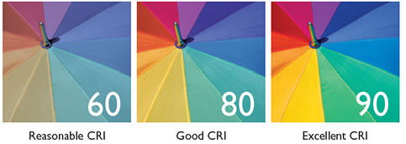
Kde používat produkty s vyšší hodnotou CRI(Ra)?
laboratoře, kontrolní a řídící místnosti, operační sály, ordinace, zubní laboratoře, grafické studia, video studia, dílny, pracovny, montážní haly.
Oblasti vhodné na přesnou reprodukci barev
  kulturní prostory (galerie, výstavy, prezentace, muzea apod.)
  relaxační prostory (sauny, bazény, fitness, restaurace, solné jeskyně apod.)

Slide 41
Žárovky (CRI = 100)
Nízkonapěťové halogenové žárovky Philips CAPSULEline Pro
CRI = 100
Barevné korekce na teplotu chromatičnosti 5500 K barevné folie (např. IFF Florencie, Kodak Rochester)

Slide 42
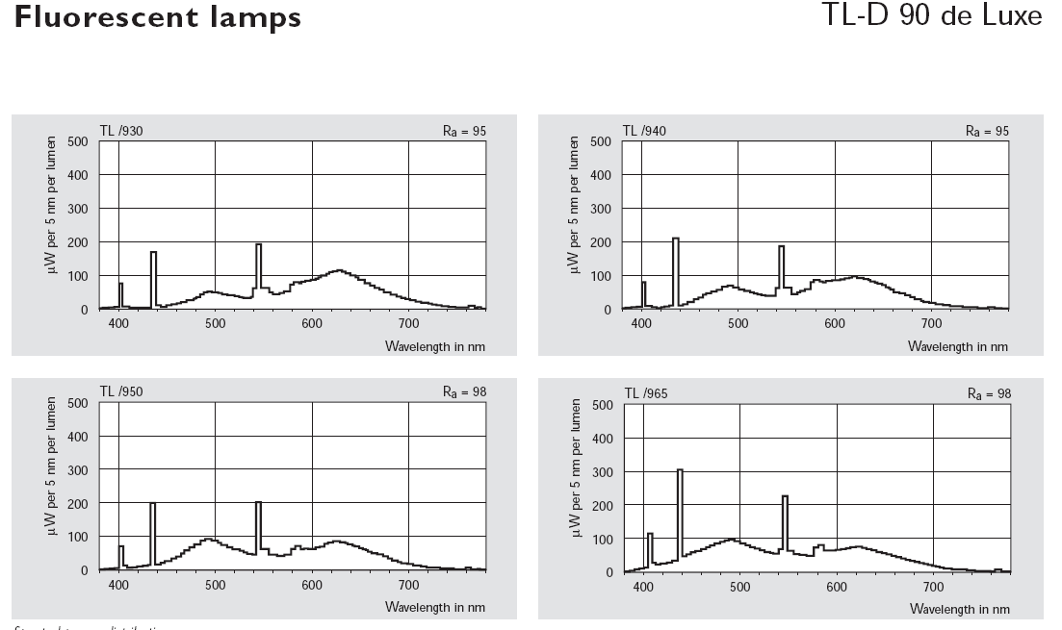
Zářivky s vysokým CRI (>90)
Zářivková trubice Philips TL-D 90 de Luxe
T_{chr} = 3000K, 4000K, 5000K, 6500K

Slide 43
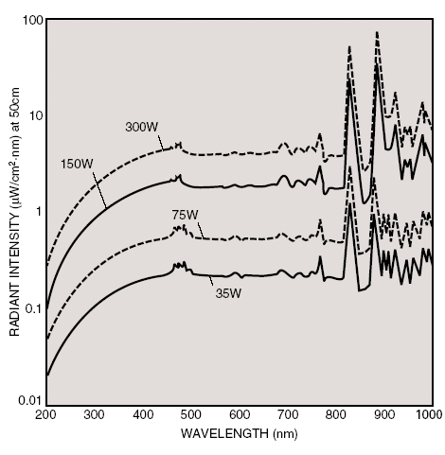
Xenonové výbojky
Pulzní bleskové fotografické xenonové výbojky mají teplotu chromatičnosti 5500K (korigované žlutým filtrem, D≈0,1) nebo 6000K bez korekce na čáry Xe v modré oblasti spektra. CRI = 95-100.
Kontinuální xenonové výbojky (výkony do 20kW) pro projekci filmů a přisvětlení scény při denním světle. CRI = 90-98, T_{chr}≈5800K

Slide 44
Vysokotlaké výbojky metalhalidové
Výbojky s náplní směsi rtuti, halogenidů kovů (převážně vzácných zemin) a argonu, příp. xenonu, hořák je z korundu.
Příklad výbojky Philips MASTER Colour CDM-T s teplotou chromatičnosti 3000 K (CRI až 85) a 4200 K (CRI až 96)
Výkonové (až 5000W) mají CRI 55 – 85.

Slide 45
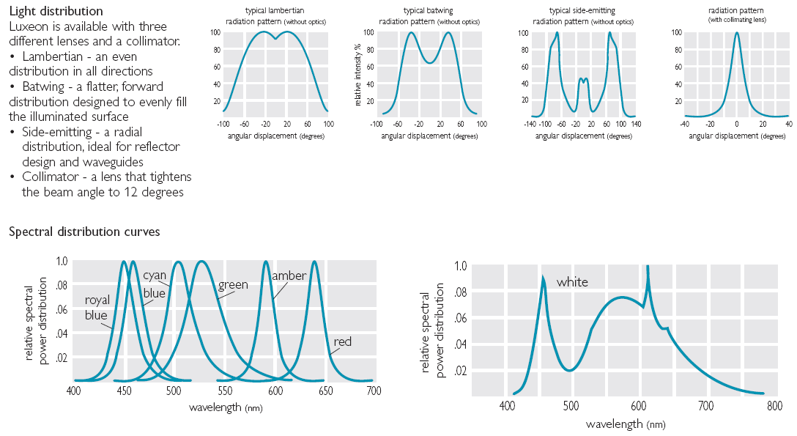
LED (Light emitting diode ) zdroje
Moderní polovodičové zdroje světla. Mají již vysokou účinnost, dlouhou životnost a jsou otřesuvzdorné – důležité pro mobilní zařízení.
Spektrální vlastnosti jsou dány složením polovodiče (GaAs, InP, GaAlP, GaN, SiC,...
„Bílé“ LED kombinují diodu emitující v modré oblasti spektra s luminoforem příp. s diodou emitující v dlouhovlnné oblasti.

Slide 46
Vyvážení bílé - film
Konverzní filtry
„Bílé světlo“ může mít tedy různý odstín. Barevné materiály jsou vyváženy buď pro „denní“ světlo (cca 5500 K) nebo „umělé“ (cca 3200 K, označení T – tungsram).
Pro korekce teploty chromatičnosti se používají konverzní filtry načervenalé (snižují teplotu chromatičnosti) nebo namodralé (zvyšují teplotu chromatičnosti).
Pro měření teploty chromatičnosti se vyrábějí tzv. colortestery, které měří poměr intenzit modré a červené složky světla, příp. třípásmové, měřící poměry R:G:B.

Slide 47
Hodnoty mired
Konverzní filtry jsou vyráběny v sadách a jejich převodní hodnoty se udávají v miredech (micro reciprocal degree):
a=10⁶/T
(v podstatě reciproké teploty chromatičnosti)
Výhodou je, že stejné diference v miredech odpovídají stejným diferencím v barvě vnímané lidským okem. Prakticky se používá jednotka 10x větší dekamired. V dekamiredech jsou nastavovány i barevné korekce u digitálních přístrojů (obvykle vyšší kategorie)

Slide 48
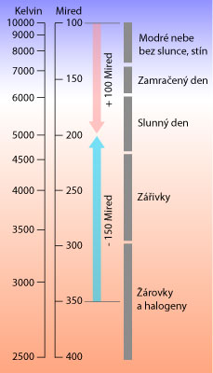
Korekce konverzními filtry
Příklad:
Svítíme-li žárovkami o barevné teplotě 2800K (350 Mired), tak modrý filtr, který posouvá barvu o -150 Mired (záporné hodnoty značí posun do modrých barev), ji změní na 200 Mired, což odpovídá 5000K. Naopak je-li světlo velmi modré (10000K = 100 Mired), červený filtr o hodnotě 100 Mired posune barvu světla na 200 Mired, tedy opět 5000K.

Slide 49
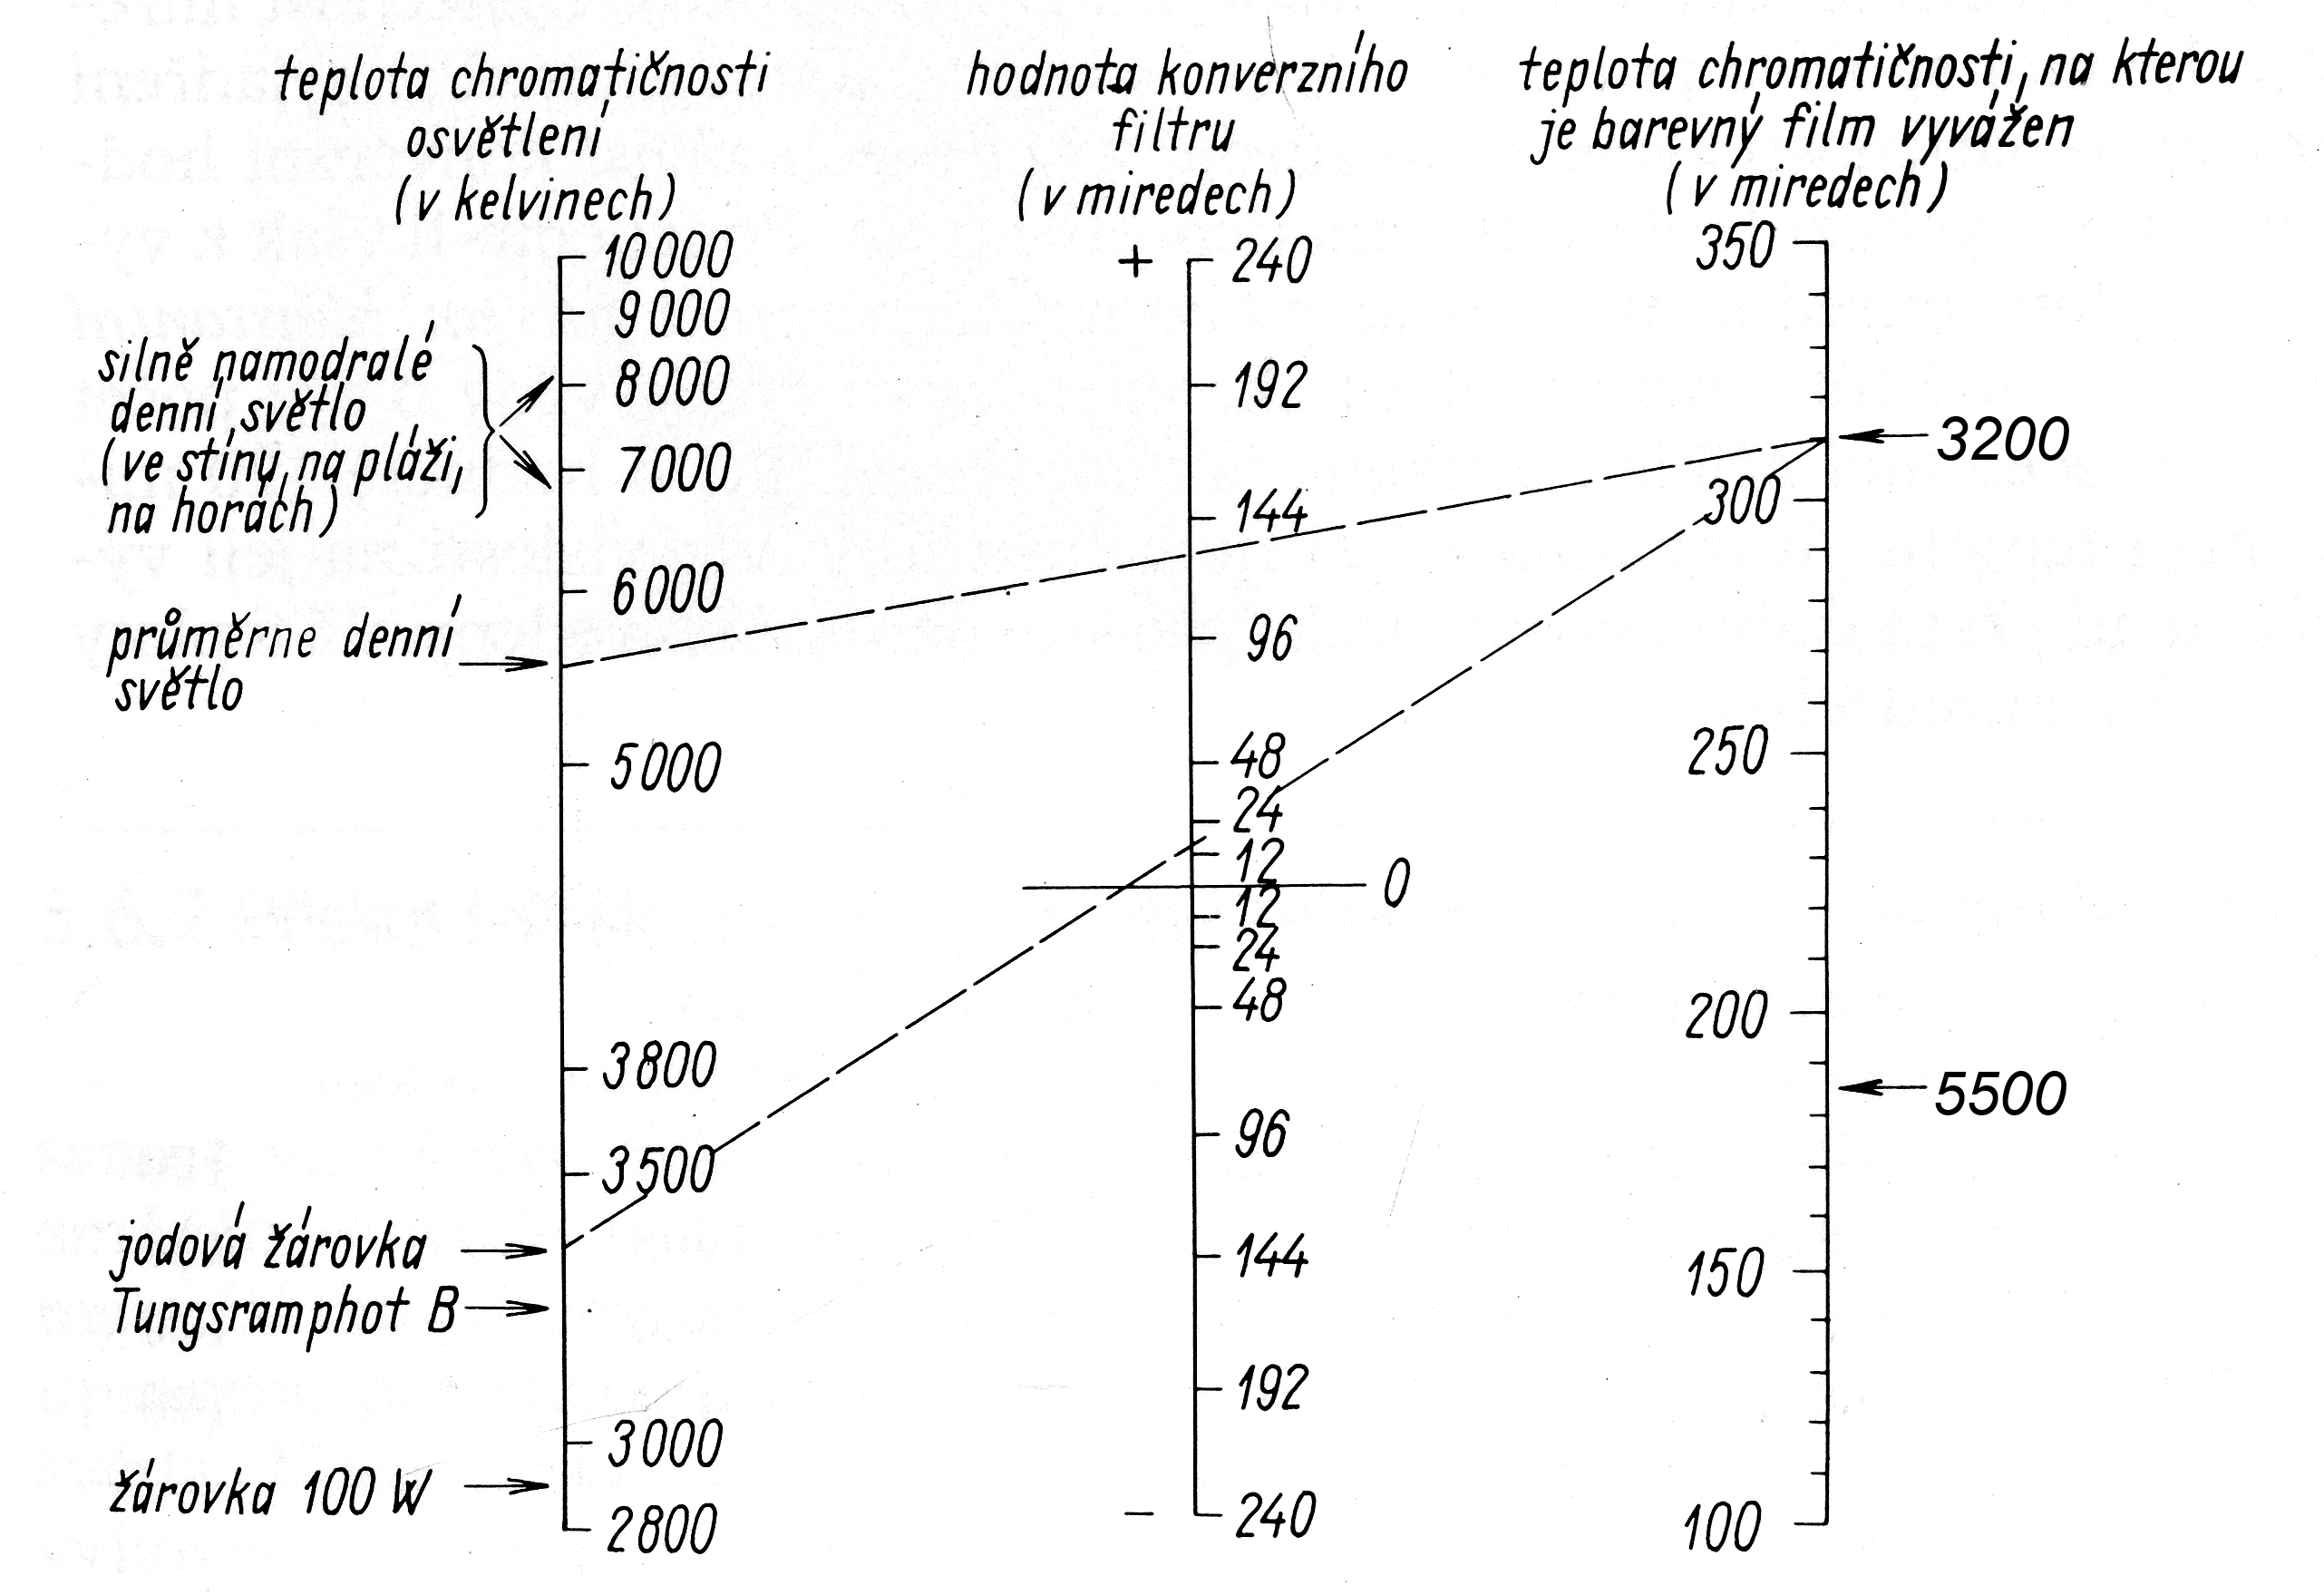
Příklad nomogramu pro konverzní filtry

Slide 50
Vyvážení bílé - digitální fotografie
vyvážení bílé se děje posunem signálu (změnou intenzity, citlivosti) z jednotlivých kanálů RGB (mícháním barev)
možné přístupy:
automaticky
přednastavené režimy (slunečno, žárovka, zataženo…)
ruční nastavení teploty chromatičnosti (ve stupních Kelvina)
kalibrace na bílou (šedou) tabulku
post-processing (focení do RAWu)

Slide 51
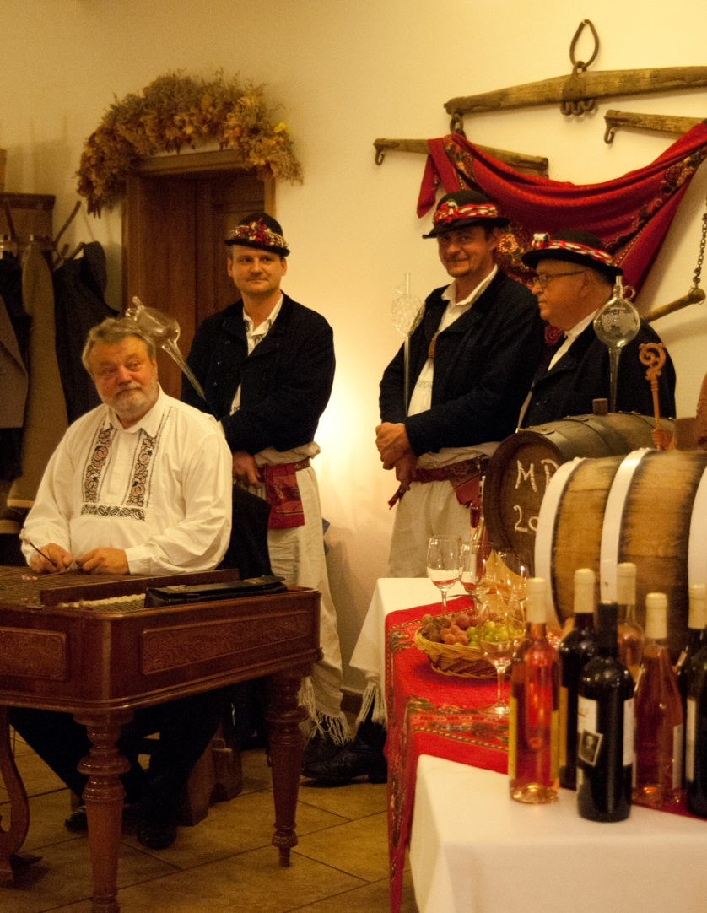
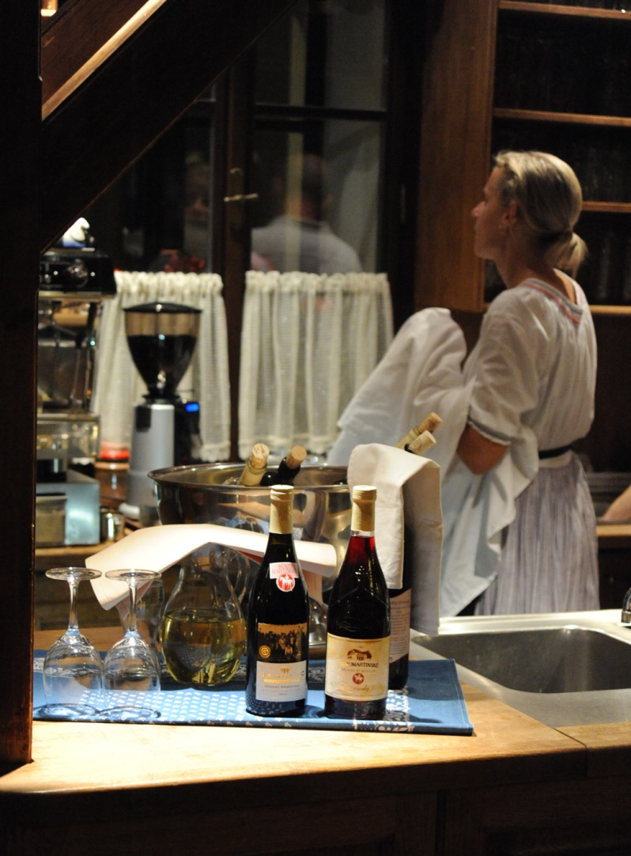
Srovnání (Nikon D700, 3000K): kompaktní zářivka/halogenová žárovka

